Slide 1
UD – 5 UML DIAGRAMAS DE SECUENCIA Teórico

Slide 2
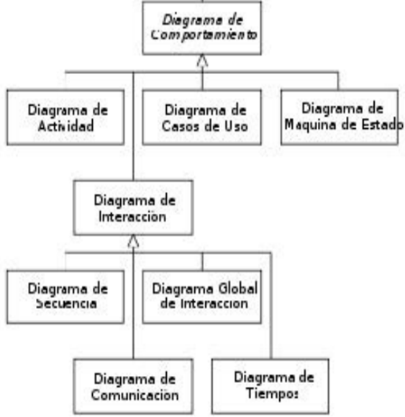
DIAGRAMAS DE comportamiento
Muestran las interacciones entre objetos ocurridas en una parte del sistema, algunos de estos diagramas son:
Diagrama de secuencia.
Diagrama de colaboración.
Diagrama de estado.
Diagrama de actividad.

Slide 3
DIAGRAMAS DE secuencia
Estos diagramas muestran la interacción entre un conjunto de objetos ordenadas en el tiempo.
En este tipo de diagramas se entienden los objetos como:
Instancias concretas de una clase que participan en una interacción concreta.
Los objetos pueden existir solamente durante la ejecución de la interacción:
Se pueden crear o destruir durante la ejecución de la interacción.
Los diagramas de secuencia representan una forma de indicar el período durante el cual un objeto está desarrollando una acción directamente o a través de un método.

Slide 4
DIAGRAMAS DE secuencia
En este tipo de diagramas también intervienen los mensajes, que son la forma en que se comunican los objetos:
El objeto origen solicita (llama) a una operación del objeto destino.
Según cómo se produzcan en el tiempo los mensajes pueden ser simples, síncronos o asíncronos.
Los diagramas de secuencia permiten indicar cuál es el momento en el que se envía o se completa un mensaje mediante el tiempo de transición.

Slide 5
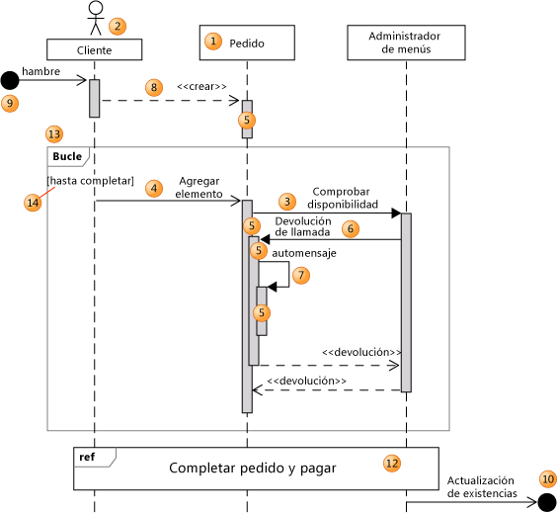
DIAGRAMAS DE secuencia

Slide 6
DIAGRAMAS DE colaboración
Los diagramas de colaboración muestran la interacción entre varios objetos y los enlaces que existen entre ellos.
Representan las interacciones entre objetos según sus vinculaciones (relaciones).
En estos diagramas se muestra las relaciones entre los objetos sin tener en cuenta la secuencia en el tiempo en que se producen los mensajes.
Los diagramas de secuencia y los diagramas de colaboración muestran información similar pero de forma diferente.

Slide 7
DIAGRAMAS DE colaboración
Los elementos que forman parte de un diagrama de colaboración son:
Objetos.
Enlaces (relaciones).
Mensajes.
Un objeto es una instancia de una clase que participa en una interacción, y estos pueden ser objetos simples o complejos.
Un objeto es activo si tiene un thread (hilo) de control y es capaz de iniciar la actividad de control, y es pasivo si mantiene datos pero no inicia la actividad.
Un enlace es una instancia de asociación que conecta dos objetos de un diagrama de colaboración.
El enlace puede ser reflexivo si conecta un objeto consigo mismo.
La existencia de un enlace entre dos objetos indica que estos objetos se pueden comunicar (enviar y recibir mensajes).

Slide 8
DIAGRAMAS DE colaboración
Los diagramas de interacción indican el flujo de mensajes entre los elementos del modelo.
Los mensajes que se envían pueden ser de distintos tipos dependiendo de cómo se sucedan en el tiempo:
Simples.
Síncronos.
Balking.
Timeout.
Asíncronos.
Durante la ejecución de un diagrama de colaboración se crean y se destruyen objetos y enlaces.

Slide 9
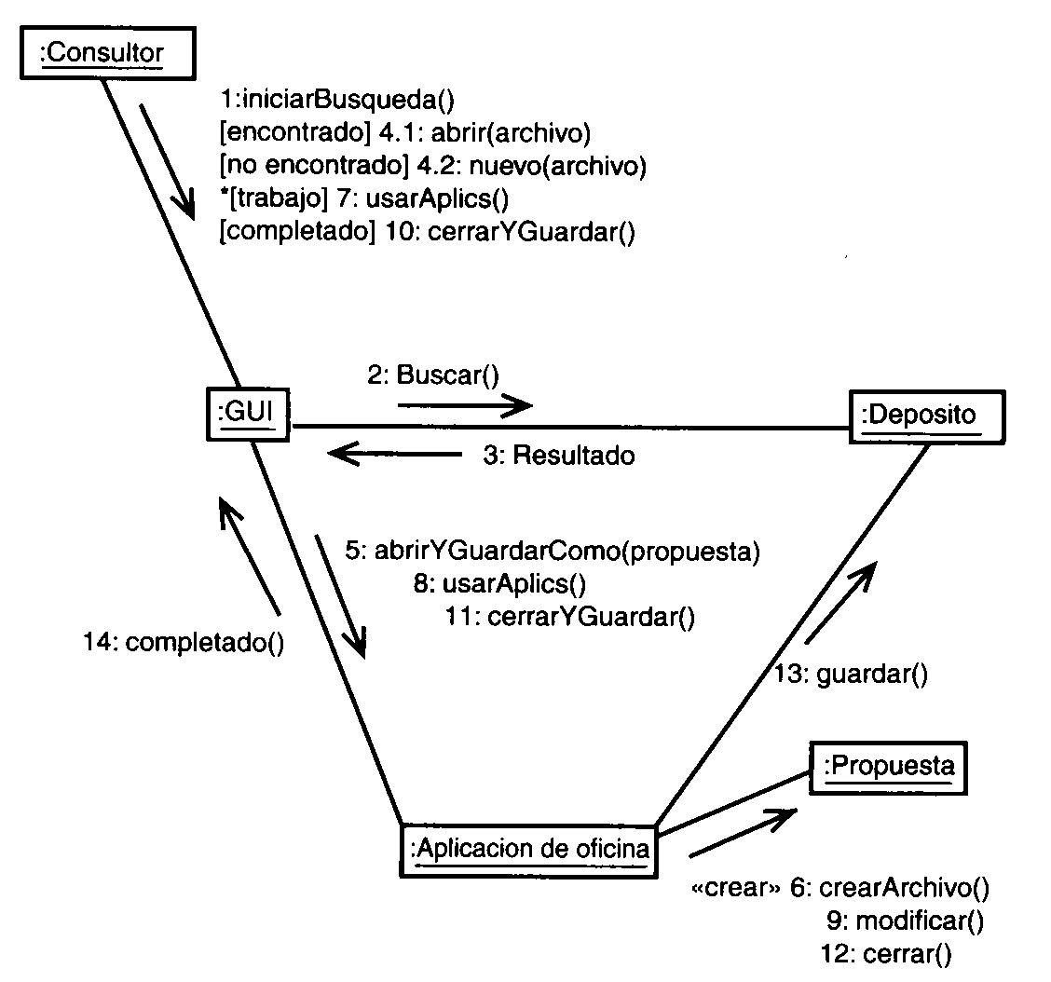
DIAGRAMAS DE colaboración

Slide 10
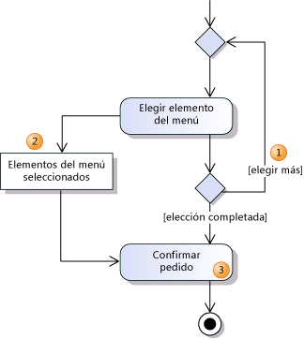
DIAGRAMAS DE Actividad
Son un caso especial de los diagramas de estado en el que los estados son estados de acción (estados con una acción interna y una o más transiciones que suceden al finalizar esta acción).
Las transiciones vienen provocadas por la finalización de las acciones que tienen lugar en los estados de origen.
Siempre van unidos a una clase o a la implementación de un caso de uso o de un método.
Se utilizan para mostrar el flujo de operaciones que se desencadenan en un procedimiento interno del sistema.

Slide 11
DIAGRAMAS DE Estado
Representan la secuencia de estados por los que un objeto o una interacción entre objetos pasa durante su tiempo de vida en respuesta a estímulos (eventos) recibidos.
Este tipo de diagramas también son denominados diagramas de máquina de estados.
Un estado es cuando un objeto o una interacción satisface una condición, desarrolla alguna acción o se encuentra esperando un evento.
Cuando un objeto o una interacción pasa de un estado a otro se dice que ha sufrido una transición. Estas transiciones pueden ser:
Simples (normales y reflexivas).
Complejas.
Una transición puede ser interna si el estado del que parte el objeto o interacción es el mismo al que llega, no se provoca un cambio de estado y se representan dentro del estado, no de la transición.

Slide 12
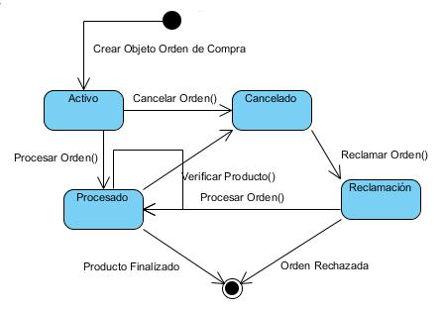
DIAGRAMAS DE Estado
En el caso de los diagramas de estado también se envían mensajes, pero en este caso es la propia acción la que puede enviar mensajes a uno o varios objetos destino.

Slide 13
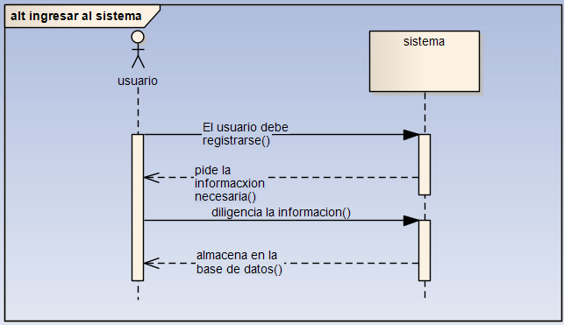
Elaboración de diagramas de secuencia
Un diagrama de secuencias es un modelo dinámico y su propósito es:
Captar el comportamiento de los objetos identificados en el modelo de clase.
Identificar los elementos básicos del comportamiento:
Eventos.
Estados.
Transición de estados.
Funciones (acciones, actividades, servicios).
Completar el diagrama de clases.

Slide 14
Elaboración de diagramas de secuencia
En un diagrama de secuencia los objetos interactúan para realizar colectivamente los servicios ofrecidos por aplicaciones.
Los diagramas de interacción o comportamiento muestran cómo se comunican los objetos en una interacción.
Los diagramas de clases (vista estática) y los de la vista dinámica son los más usados en proyectos ya que revelan más directamente características específicas requeridas en el código final.
Los diagramas más importantes de la vista dinámica son:
Diagrama de secuencia → Nos da la perspectiva cronológica de las interacciones.
Diagrama de colaboración → Ofrece una mejor visión espacial mostrando los enlaces de colaboración entre los objetos.
Diagrama de Estados → Permite ver los estados por los que van pasando los distintos elementos del sistema a lo largo de su ejecución.
El diagrama de colaboración puede obtenerse automáticamente a partir del correspondiente diagrama de secuencia y viceversa.

Slide 15
Elaboración de diagramas de secuencia
Los diagramas de secuencia y de colaboración se utilizan para describir gráficamente un caso de uso de un escenario.
Muestra los objetos de un escenario mediante líneas verticales y los mensajes entre objetos como flechas que los conectan.
Los mensajes son dibujados cronológicamente de arriba hacia abajo.
Los rectángulos en las líneas verticales representan los periodos de actividad de los objetos.
Hay por lo menos un diagrama de secuencia para cada caso de uso.
Muestran la secuencia de mensajes entre objetos durante un escenario concreto.
Cada objeto viene dado por una barra vertical.
El tiempo transcurre de arriba abajo.
Cuando existe demora entre el envío y la atención se puede indicar usando una línea oblicua.

Slide 16
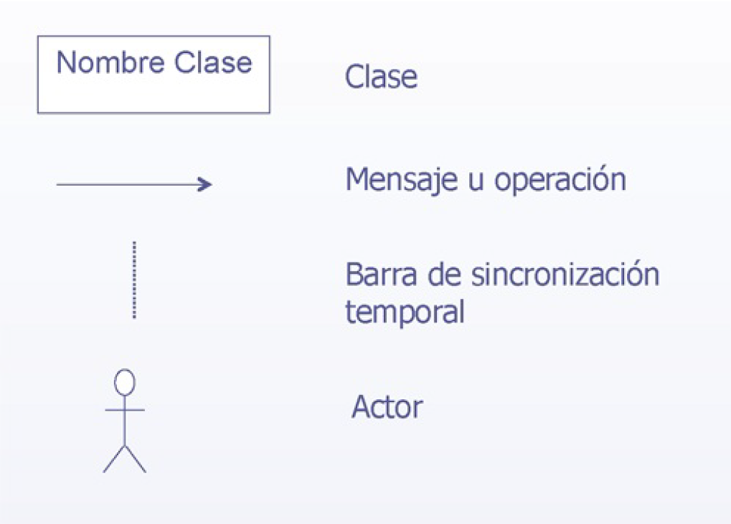
Elaboración de diagramas de secuencia
Notación:

Slide 17
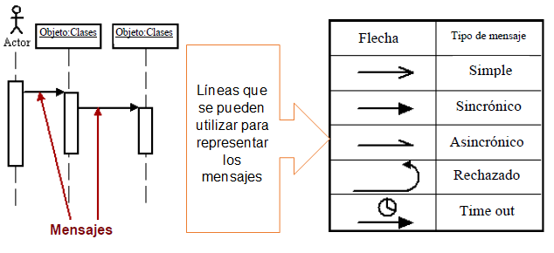
Elaboración de diagramas de secuencia
Interacciones y objetos:
En un sistema orientado a objetos estos últimos deben controlar los datos, moverlos, responder preguntas (peticiones), etc.
Los objetos trabajan juntos comunicándose e interactuando con otros.
Los diagramas de secuencia se modelan a nivel de objetos y utilizan tres elementos fundamentales:
Objetos.
Mensajes (estímulos)
Líneas de vida de los objetos.

Slide 18
Elaboración de diagramas de secuencia
Objetos:
Un diagrama de secuencia consta de objetos que se representan del modo habitual:
Rectángulos con nombre (subrayado).
Mensajes entre los objetos representados por líneas continuas con una punta de flecha.
El tiempo representado como una progresión vertical.
Los objetos se colocan cerca de la parte superior del diagrama, de izquierda a derecha, y se acomodan de forma que simplifiquen el diagrama.
La extensión, que está debajo (y en forma descendente), de cada objeto será una línea discontinua conocida como la línea de vida de un objeto.
Junto con la línea de vida se pondrá un rectángulo conocido como activación, el cual muestra el ciclo de vida de una operación que realiza el objeto.

Slide 19
Elaboración de diagramas de secuencia
Mensajes:
Un mensaje que va de un objeto a otro pasa de la línea de vida de un objeto a la de otro.
Un objeto puede enviarse un mensaje a sí mismo, de su línea de vida a su propia línea de vida.
Un mensaje puede ser:
Síncrono → El objeto espera la respuesta a ese mensaje antes de continuar con su trabajo.
Asíncrono → El objeto no espera la respuesta a ese mensaje antes de continuar.
En el diagrama de secuencia los símbolos del mensaje pueden variar:
La punta de flecha de un mensaje síncrono está representada con un triángulo relleno.
La punta de flecha de un mensaje asíncrono está representada con dos líneas.

Slide 20
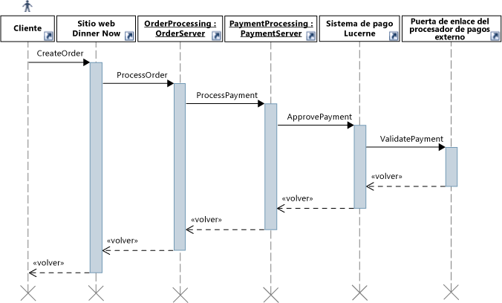
Elaboración de diagramas de secuencia
Líneas de vida de los objetos (Tiempo):
El diagrama de secuencia representa el tiempo en dirección vertical.
El tiempo se inicia en la parte superior y avanza hacia la parte inferior.
Un mensaje que esté más cerca de la parte superior ocurrirá antes que uno que esté cerca de la parte inferior.
El diagrama de secuencia tiene dos dimensiones:
La dimensión horizontal es la disposición de los objetos.
La dimensión vertical muestra el paso del tiempo.

Slide 21
Elaboración de diagramas de secuencia
Recursividad:
En ocasiones un objeto tiene alguna operación que se invoca a sí misma.
A esto se le conoce como recursividad.
Ejemplo:
Supongamos que una calculadora forma parte de los objetos de nuestro sistema y que una de sus operaciones sea el cálculo de intereses.
Para calcular el interés compuesto para un periodo que incluya otros pedidos, la operación cálculo de intereses del objeto tendrá que invocarse a si misma varias veces.
Para representar esto en UML, dibujamos una flecha de mensaje fuera de la activación, y un pequeño rectángulo encima de la activación.

Slide 22
Ejercicios diagramas de secuencia
1.- Especificar el diagrama de secuencia de la operación “crearLaberinto”:
public class JuegoLaberinto {
public Laberinto crearLaberinto () {
Laberinto lab = new Laberinto();
Habitacion h1 = new Habitacion();
Habitacion h2 = new Habitacion();
Puerta puerta = new Puerta(h1, h2);
lab.addHabitacion(h1);
lab.addHabitacion(h2);
h1.addPuerta(puerta);
return lab;
}
}

Slide 23
Ejercicios diagramas de secuencia
2.- Especificar el diagrama de secuencia de la operación “crearLaberinto”:
public class JuegoLaberinto {
private Laberinto lab;
private boolean conVentana;
public JuegoLaberinto() {
lab = new Laberinto();
conVentana = true;
}
public void crearLaberinto () {
Habitacion h;
for (int i=0; i<10; i++) {
h = new Habitacion();
if (conventana == true)
h.addVentanta(new Ventana());
lab.addHabitacion(h);
}
}
}

Slide 24
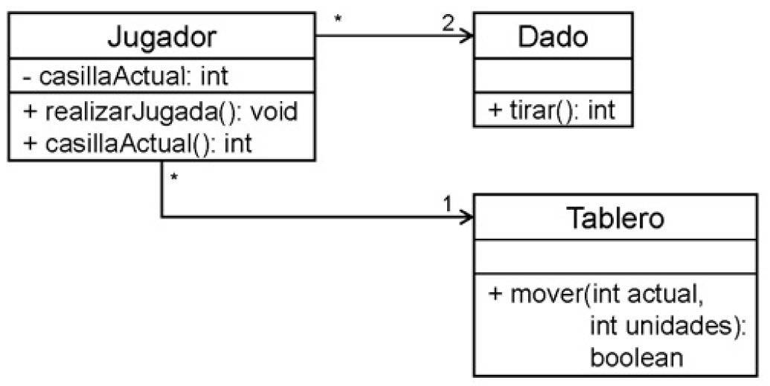
Ejercicios diagramas de secuencia
3.- Especificar el diagrama de secuencia de la operación “realizarJugada” definida en la clase Jugador para el juego de parchís:

Slide 25
Ejercicios diagramas de secuencia
4.- Identificar las clases relevantes y realizar el diagrama de secuencia para el siguiente caso de uso, que corresponde a la realización de una llamada desde un teléfono móvil:
El usuario pulsa los dígitos del número de teléfono.
Para cada dígito:
La pantalla se actualiza para añadir el dígito marcado.
Se emite un tono por el receptor.
El usuario pulsa el botón “Enviar”.
El indicador “en uso” se ilumina en pantalla.
El móvil establece conexión con la red.
Los dígitos acumulados se mandan a la red.
Se establece la conexión con el número marcado.

